Slide 1
XVII – XVIII ýüzýyllyklaryň Günbatar Ýewropa filosofiýasy
Fransuz Magaryfçylygynyň filosofiýasy. .
Nemes klassyky filosofiýasy.
XIX-XX asyrlaryň rus filosofiýasy
“Paýhas çeşmesi” kitabynda dostluk-doganlyk baradaky nakyllar.

Slide 2
Fransuz Magaryfçylygynyň filosofiýasy
Fransuz Magaryfçylygynyň filosofiýasy XVIII asyrda döräp, ol iki ugra bölünýär:
1) Wolteriň, Monteskýeniň we Russonyň deistik materializmi;
2) Nýutonuň, Galileýiň, Dekartyň tebigy ylymlarynyň esasynda deizmiň nazaryýet esaslaryny tankytlaýan Didronyň, Golbahyň, Gelwesiniň we Lametriniň garaýyşlary.
Fransua Wolter (1694-1778) fransuz Magaryfçylygynyň filosofiýasynyň iň görnükli wekilleriniň biri hasaplanylýar. Ol Täze döwrüň ylymlaryny, ilki bilen Nýutonyň mehanikasyny we fizikasyny, iňlis konstitusion düzgünleri we edaralaryny wagyz ediji, şahsyýetiň azatlygyny goraýjy bolup çykyş edýär.
Žan Žak Russo (1712-1778) Ýewropanyň rewolýusion ideologiýasynyň kemala gelmegine örän güýçli täsir eden akyldarlaryň biridir. Onuň “Jemgyýetçilik şertnamasy” atly eseri azatlyk, ýuridiki hukuklaryň deňligi ýörelgelerine esaslanýan raýat jemgyýetini nazaryýet taýdan esaslandyrýan taglymat bolup çykyş edipdir. Russonyň garaýyşlary Beýik fransuz rewolýusiýasy döwründe ýakobinsçiler diýlip atlandyrylan topary ruhlandyrypdyr.

Slide 3
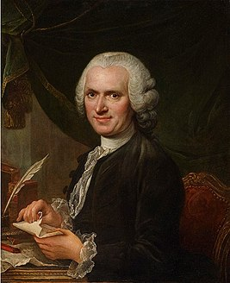
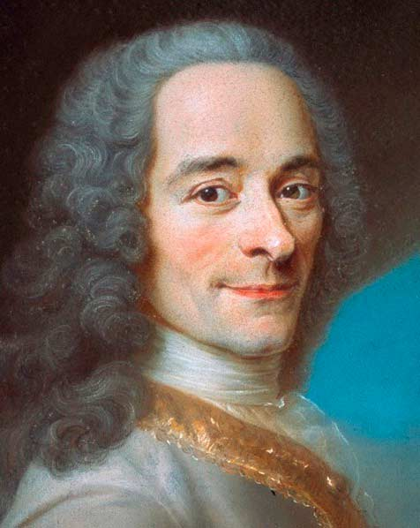
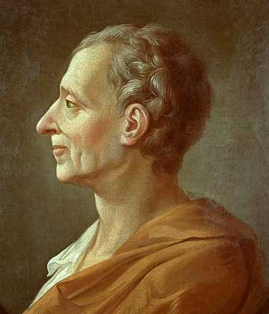
Žan Žak Russo
(1712-1778)
Şarl Lui Monteskýe
(1689-1755)
Fransua Wolter
(1694-1778)

Slide 4
Fransuz Magaryfçylygynyň filosofiýasy
Şarl Lui Monteskýe (1689-1755) geografiki determinizm taglymatyny esaslandyryjylaryň biri hasaplanylýar. Bu taglymat howa şertleri, toprak we ýeriň üstki ýagdaýy halkyň ruhunyň we jemgyýetiň ösüşiniň häsiýetini kesgitleýän esaslar bolýanlygyndan ugur alýar. Olar döwleti dolandyrmaklygyň häsiýetine hem täsir edýärler. Monteskýe döwlet dolandyryşynyň iň kämil görnüşi hökmünde konstitusion
monarhiýanyň çykyş edýänligini belläpdir. Monteskýe häkimiýetiň bölünişigi taglymatyny öňe sürýär.
XVIII asyryň ikiji ýarymynda magaryfçylyk hereketi giň demokratik häsiýete eýe bolýar. Bu pikiri goldaýan filosoflar D. Didro tarapyndan çap edilýän “Ensiklopediýanyň” daşyna jebisleşýärler. Bu işe Gelwesiý, Golbah we Lametri işjeň gatnaşýarlar. Olar soňky filosoflara we filosofiki mekdeplere güýçli täsir eden materializmiň ösen görnüşini kemala getiripdirler.

Slide 5
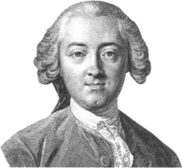
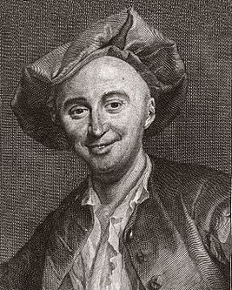
Klod Adrian Gelwesiý
(1715- 1771)
Žýulýen Ofre de Lametri
(1709-1751)

Slide 6

Fransuz materializminiň filosofiki garaýyşlaryny
yzygiderli beýan ediji bolup Pol Genrih Golbah (1723-1789)
çykyş edýär. Onuň “Tebigat ulgamy” atly eseri “XVIII asyryň
materializm we ateizm kodeksi” hökmünde kabul edilipdir.
Bu eser 1770-nji ýylda neşir edilipdir. Onda ontologiýanyň
wajyp meseleleri bolan materiýa, hereket, giňişlik, wagt,
sebäplilik, tötänlilik, zerurlyk we ş.m. kategoriýalar giňişleýin
beýan edilýär. Onuň üçin tebigat ähli zadyň sebäbi bolýar.
Çünki ol Hudaý zerarly däl-de, özi zerarly ýaşaýar. Tebigat
Golbah üçin öz energiýasynyň güýji esasynda hereket edýän
zatlaryň bitewiligi bolýar. Ähli zatlar bolsa bölünmeýän we
üýtgemeýän atomlardan ybarat.

Slide 7
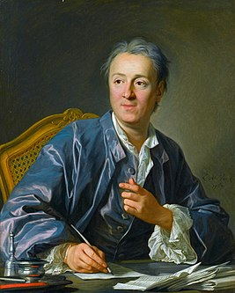
Deni Didro (1713-1784) özüniň “Materiýanyň we hereketiň
Filosofiki ýörelgeleri”, “Tebigaty düşündirmek baradaky
pikirler” we başga eserlerinde subýektiw idealizme garşy çykyş
edip, ontologiki meselelere öz garaýşyny berýär. Ol ähli bar
zatlar maddylaýyn bolýarlar diýip öwredipdir. Dünýä gutarnyksyz
döreýär we ýok bolýar. Her bir pursat döreýän we ýok bolýan
ýagdaýda ýüze çykýar. Hiç haçan başga dünýä bolmandyr we
bolmazam. Görşümiz ýaly, Didro barlyk meselelerini derňemekde
dialektikany ulanýar. Onuň pikiriçe, ähli materiýa duýýar. Bu
gilozoizmiň (grekçe hule-zat we zöeýaşaýyş) nukdaýnazarydyr. Ýöne ol “inert duýgulygy” we “hereketli duýgulygy” tapawutlandyrýar. Onuň pikiriçe, soňky belli bir derejede gurnalan materiýada ýüze çykýar. Didro hereketiň tebigatyna beýleki fransuz materialistlerinden has çuňňur düşünipdir. Ol daşarky we içerki hereketleri tapawutlandyrypdyr. Birinjä – giňişlikdäki hereket, daşky täsir, ikinjä bolsa – içerki, jisimleriň molekulýar gizlin hereketi hökmünde garapdyr.

Slide 8
Fransuz filosoflarynyň jemgyýetçilik durmuşyna garaýyşlary, olaryň
gnoseologiki meseleleri çözüşleri bilen baglydyr. Olaryň tejribäniň duýgyny, pikir ýöredişi we paýhasy kemala getirmekdäki orny bilen baglanyşykly meseleleri çözmekleri daşky şertleriň we terbiýäniň adamyň kämilleşmegine we dürli jemgyýetçilik hadysalaryň döremegine edýän täsirini ýokarlandyrmagyň ýollaryny görkezýär. Daşky gurşawyň şahsyýeti kemala getirmekdäki orny baradaky taglymaty fransuz akyldarlarynyň gazanan uly üstünligidir. Olar adamlaryň doglanlarynda deň we meňzeş bolýandyklaryny belläpdirler. Adamlaryň akyl we ahlak tapawutlylygy diňe terbiýäniň we daşky şertleriň tapawudy bilen kesgitlenýär. Bu meseläni derňemeklige Klod Adrian Gelwesiý (1715- 1771) tarapyndan uly üns berlipdir. Gelwesiý üçin adamyň, onuň ruhy kysmynyň daşky gurşawa baglylygy baradaky pikir esasy bolup, onuň ähli sosial-filosofiki garaýyşlarynyň içinden eriş-argaç bolup geçýär Fransuz materialistleriniň eserlerinde şahsyýetiň taryhdaky orny giňişleýin derňelýär.

Slide 9
Nemes klassyky filosofiýasy
Nemes klassyky filosofiýasy adamzadyň filosofiki pikir medeniýetiniň ösüşinde aýratyn yz galdyran taglymatlaryň toplumydyr. Ol döwür, esasan, Immanuil Kantyň (1724-1804), Iogann Gotlib Fihtäniň (1762-1814), Fridrih Wilgelm Şellingiň (1775-1854), Georg Wilgelm Fridrih Gegeliň (1770-1831), Lýudwig Andreas Feýerbahyň (1804- 1872) filosofiki döredijiligi bilen baglanyşdyrylýar. Bu filosoflaryň her haýsy taglymatlara we pikirlere baý öz filosofiki ulgamyny döreden alymlardyr. Şol bir wagtda hem nemes klassyky filosofiýasy bir bitewi ruhy birleşme bolup çykyş edýär. Şol birleşigiň tapawutly aýratynlyklary aşakdylardan ybaratdyr:
1. Filosofiýanyň adamzat taryhyndaky we dünýä medeniýetiniň ösüşindäki ornuna özboluşly düşünmek. Nemes klassyky filosofiýasy filosofiýanyň medeniýetiň tankydy aňy, “harçaňlaşýan aň”, “hakykata ýylgyryp garaýan”, medeniýetiň “ruhy” bolmalydygyny göz öňünde tutupdyr.

Slide 10
2. Nemes klassyky filosofiýada diňe bir adamzadyň taryhy däl, eýsem adamyň manysy hem derňelýär. Kant adama ahlakly ynsan hökmünde garaýar. Fihte aňyň işewürligini we hereketliligini hemde adamyň öz-özüni aňlamagynyň wajyplygyny belleýär. Şelling obýektiwligiň we subýektiwligiň özara baglanyşygyny görkezmekligi
filosofiki mesele hökmünde öňe sürýär. Gegel öz-özüňi aňlamagyň we aýratyn aňyň çägini giňeldýär. Ol jemgyýetçilik aňynyň dürli görnüşlerini çuňňur derňeýär. Feýerbah materializmiň täze görnüşini – antropologiki materializmi döredýär.
3. Nemes klassyky filosofiýasynyň wekilleriniň ählisi filosofiýa filosofiki dersleriň, karegoriýalaryň we pikirleriň ulgamy hökmünde garaýarlar.
4. Nemes klassyky filosofiýasy dialektikanyň bitewi konsepsiýasyny işläp düzýär.
5. Nemes klassyky filosofiýasy ynsanperwerlik meselelerini işläp düzmekde filosofiýanyň aýratyn ornuny belleýär we adamzadyň ýaşaýşyny aňlamaklyga çalyşýar.

Slide 11
XIX-XX asyrlaryň rus marksistik filosofiýasy.
XIX asyryň ikinji ýarymynda marksizm Russiýa ýaýrap başlady. Bu döwürde Russiýada marksistik taglymatyň ýaýraýşy we soňra ösüşi örän gapma-garşylykly hem-de çylşyrymly ruhy hereket hökmünde ýüze çykdy. Ilki bilen hem halkçylaryň we olaryň Russiýada marksizmiň ýaýramagyna eden täsiri barada durup geçeliň. Halkçylyk ideologiýa hökmünde agrar demokratiýanyň we daýhan utopiki sosializminiň garyşmagy bilen häsiýetlendirilýär. Russiýada bu ugry esaslandyryjylar bolup A.Gersen we N.Çernyşewskiý çykyş edýärler. Olar ilkinji
gezek marksizmde jemgyýetçilik ösüşiniň ýokary derejesi hasaplanylýan kommunizme daýhan obşinasynyň üsti bilen geçmek baradaky pikiri öňe sürýärler. XIX asyryň 70-nji ýyllarynda halkçylar rus demokratik hereketinde esasy güýje öwrülýärler. Bu ugruň ideologlary bolup M.Bakunin, P.Lawrow we P.Tkaçew dagy çykyş edýärler.

Slide 12
Bu ideologiýa nazaryýet manyda öňki döwrüňkiden yza çekilmeklik hem bolan bolsa, demokratik hereketde ilki anarhizmiň we soňra terrorizmiň güýjemegine esas döredýär. XIX asyryň 70-nji ýyllarynda filosofiýada bu akymyň tarapdarlary pozitiwistik pikirleri wagyz edijiler hökmünde çykyş edýärler. Şol asyryň 80-nji ýyllarynda bu ýerde düýpli çökgünlik ýüze çykýar. Olar ownuk daýhan hojalygyny kapitalizme garşy goýýarlar. Mysal üçin, Tkaçew döwleti terroryň we başbozarçylygyň üsti bilen “gowy taýýarlanan” topar tarapyndan ýykyp, syýasy häkimiýeti ele almaklygyň gerekligini wagyz edip başlaýar.
Marksizmiň Russiýada düýpli kök urup başlamagy G.W.Plehanowyň
(1856-1918) ady bilen baglanyşdyrylýar. Ol XIX asyryň 80-nji ýyllarynda Marksyň we Engelsiň eserlerini düýpli öwrenip, halkçylardan kesgitli arany açýar. Ol marksizmiň ynamly tarapdary we ony wagyz ediji bolup çykyş edýär. Plehanowyň Şweýsariýada esaslandyran “Zähmeti azat etmeklik” (1883 ý.) topary marksizmiň
ýaýramagynda we onuň rus azat edijilik hereketinde ýeňmeginde kesgitleýji orun eýeleýär

Slide 13
Filosof halkçylaryň we “legal marksizmiň” ideologiýasyna garşy göreşip, marksistik taglymaty ösdürmeklige saldamly goşant goşýar. Plehanow özüniň “Taryha monistik garaýşyň ösüşiniň meseleleri” (1895 ý.), “Marksizmiň taryhy baradaky oçerkler”,
(1896 ý.). “Taryhda şahsyýetiň orny” we beýleki işlerinde marksistik taglymatyň çuňňur beýanyny berýär. Ol marksizmi filosofiýanyň täze bir basgançagy hökmünde bahalandyryp, onuň ozalky filosofik we sosiologik taglymatlardan hil taýdan tapawutlylygyny açyp görkezýär. Filosof jemgyýetçilik barlygynyň we jemgyýetçilik aňynyň çylşyrymly gatnaşyklaryny açyp, taryhda materialistik garaýşy ösdürýär.
XX asyrda marksizmiň diňe bir Russiýada däl, eýsem bütin dünýäde
hem giňden ýaýramagyna W.Leniniň (1870-1924) döredijiligi we eden işleri örän güýçli täsir edipdir. Ol 1889-1893-nji ýyllarda marksizm taglymatyny çuňňur öwrenip, belli marksist bolup ýetişýär. Lenin özüniň 1894-nji ýylda ýazan “Halkyň dostlary kimler we olar sosial-demokratiýa garşy nähili göreşýärler?” diýen eserinde halkçylaryň ideologiýasynyň we taktikasynyň ýerliksizligini görkezip, rus işçi synpynyň gitmeli ýoluny özüçe beýan edýär.

Slide 14
Lenin 1900-nji ýylda daşary ýurtda “Iskra” atly rus marksistik gazetini döredýär. Şol gazetiň üsti bilen ol öz garaýyşlaryny beýan edip, özüne tarapdar adamlary daşyna ýygnap, 1903-nji ýylda RSDRPniň (Russiýanyň sosial-demokratik işçi partiýasy) II gurultaýynda bolşewikleriň partiýasyny esaslandyrýar. Şol partiýa 1917-nji ýylda Russiýada ýurt ýolbaşçylygyna gelýär. Şeýle batly ösüşiň sebäbi nämede? Dogrudan hem W. Lenin marksizmi Russiýanyň şertlerinde ösdürip, bolşewiklere ýeke-täk dogry ýoly görkezip bilipmi? Bu soraglaryň jogabyny bermezden ozal Leniniň marksistik filosofiýa eden goşandynyň üstünde durup geçeliň. Lenin özüniň 1916-njy ýylda ýazan “Imperializm kapitalizmiň iň ýokary derejesi” atly eserinde Marksyň meşhur “Kapitalynda” berlen kapitalistik önümçilik usulynyň derňewini dowam etdi diýip hasap edilýär. Dogrudan hem ol özüçe kapitalizmiň monopolistik ýagdaýda ösüşiniň ykdysady we syýasy kanunlaryny açýar hem-de sosialistik rewolýusiýanyň taglymatyny işläp düzýär.

Slide 15
Dünýäniň ýurtlary şol döwürde başlanan Birinji jahan urşy sebäpli, örän çylşyrymly döwri başlaryndan geçirýärler. Şonuň üçin, Leniniň kapitalistik önümçilik gatnaşyklaryň ösüşiniň kanunlary baradaky çykaran ähli netijeleriniň ylmy derejesini kesgitlemeklik örän kyn. Ýöne şondan soňky geçen döwür kapitalizmiň “ölýän, çüýreýän döwri” diýip, Leniniň çykaran netijesiniň dogry däldigini doly
tassyklady. 1908-nji ýylda W.Lenin “Materializm we empiriokritisizm” atly filosofiki eserini ýazýar.

